Slide 1

9장 제이쿼리 비동기 방식 연동

Slide 2
09-1 Ajax

Slide 3
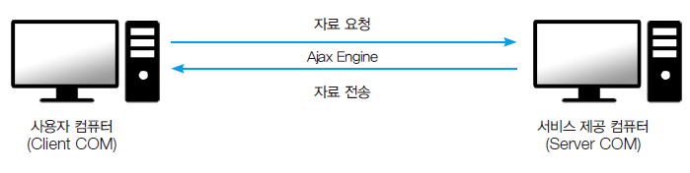
Ajax란?
Ajax를 테스트하려면 웹 서버(Web Server) 필요

Slide 4
09-2 Ajax 관련 메서드

Slide 5
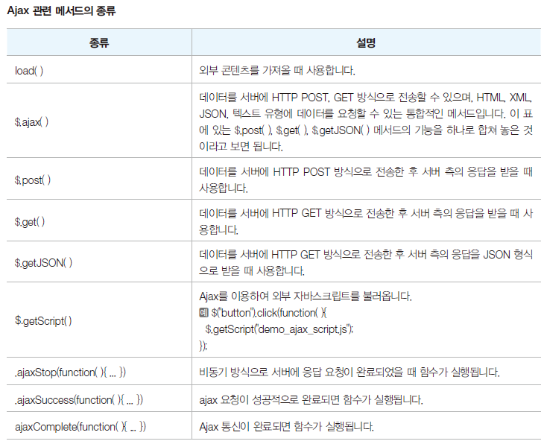
Ajax 관련 메서드들

Slide 6
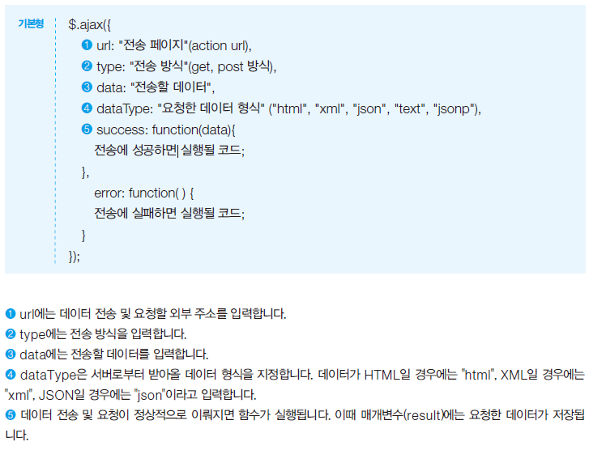
Ajax 관련 메서드들 ─ $.ajax( ) 메서드

Slide 7
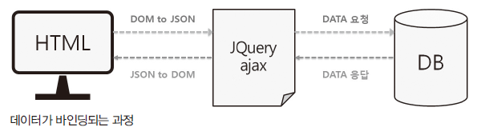
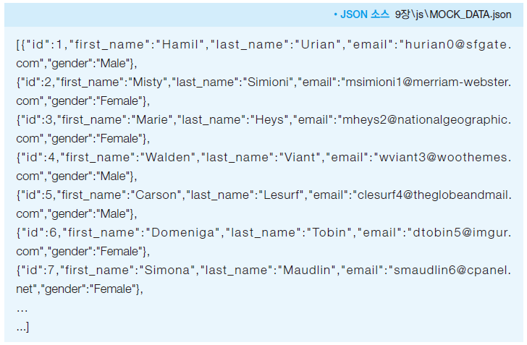
Ajax로 JSON 데이터 바인딩하기
mockaroo 사이트(http://mockaroo.com/)
가상 데이터 준비

Slide 8
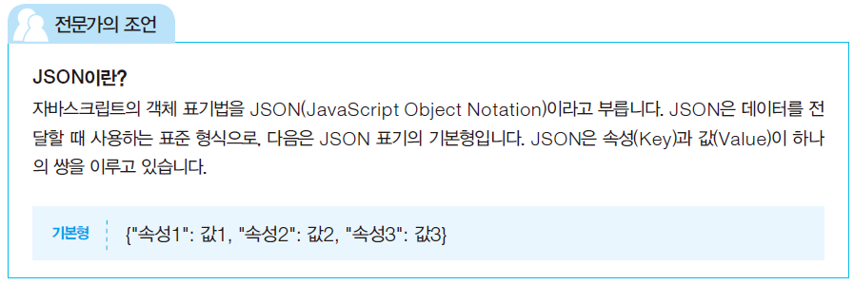
JSON이란?

Slide 9
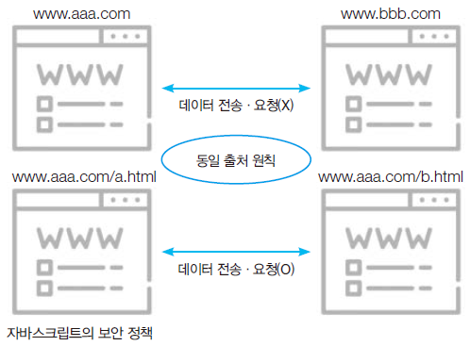
자바스크립트의 보안 정책과 외부 데이터 바인딩하기

